Slide 1
Проблемы и перспективы издания гуманитарного журнала на английском языке
(опыт издания журнала "Psychology in Russia: State of Art")
А.Н.Веракса, А.Н.Сиднева
МГУ имени М.В. Ломоносова, Москва, Россия

Slide 2
Гуманитарные журналы: проблема индексирования в МНБД
русскоязычные статьи в гуманитарных науках часто не соответствуют требованиям, предъявляемым международным сообществом к таким статьям, поскольку написаны в традициях еще советской науки (отсутствие ссылок, четких структурных компонентов статьи и т. д.)
соответственно, гуманитарным журналам даже при соблюдении всех формальных требований МНБД труднее войти в эти базы

Slide 3
Возможное решение: издание и рецензирование журнала целиком на английском языке
увеличивается цитируемость журнала
увеличиваются шансы попадания в основные МНБД
поддерживается в целом более высокий научный уровень журнала (за счет привлечения зарубежных специалистов для рецензирования)

Slide 4
Psychology in Russia: State of Art
Издается с 2008 года
Одновременно в электронном и печатном виде
Открытый доступ ко всем статьям

Slide 5
Печатная версия журнала

Slide 6
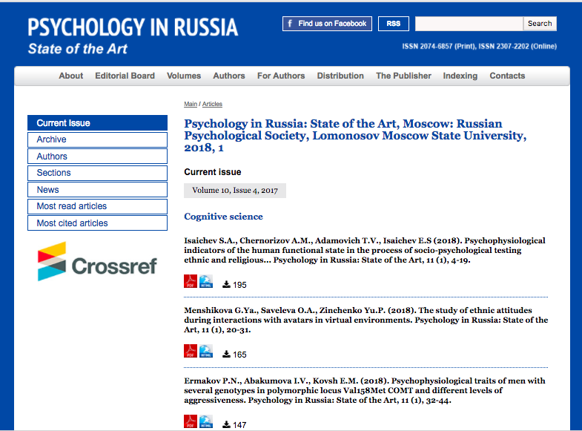
Журнал в электронном виде

Slide 7
Индексируется в следующих МНБД
Web of Science Emergent Sources
Scopus
Russian Index of Scientific Citing
Directory of Open Access Journals
Academic Search Premier EBSCOPublishing
PsycINFO
JournalITOCs
Journal Scholar Metrics: Arts, Humanities, and Social Sciences
OAJSE
Open J-Gate
ProQuest
Academic Journals Database
SHERPA/RoMEO
Google Scholar
WorldCat
ERIH PLUS

Slide 8
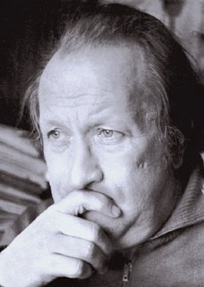


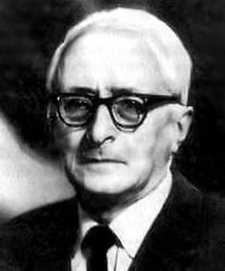
Миссия журнала
Знакомство зарубежных читателей, не знающих русского языка, с последними достижениями отечественной психологической науки, основанной на богатой традиции культурно-исторической психологии

Slide 9
Специальные (тематические) номера в 2017 г.
Psychology and education (№1) – тематический раздел
Psychology of sexual and gender identity (№2) – номер полностью, приглашенный редактор Sharon Horne
Contemporary cognitive science (№3) – номер полностью, приглашенный редактор Б.М. Величковский
Contemporary childhood research (№4) – номер полностью

Slide 10
Работа с рецензентами
Доля иностранных рецензентов в 2017 году составила 47% (30,8% в 2016 г.).
Доля внешних рецензентов – 53% (61,5% в 2016)
Таким образом, члены редколлегии рецензируют чуть менее половины статей

Slide 11
Отклоненные статьи
 | 2015 | 2016 | 2017
Процент отклоненных статей | 47,3 | 40 | 31,3
По качеству языка | 24,7 | 19,8 | 14,2

Slide 12
Распределение статей по психологическим областям (только опубликованные статьи, кол-во статей)

Slide 13
Результативность журнала
Библиометрические показатели журнала в МНБД
Scopus: SJR = 0,21, H-index = 5, Q3
2-летний импакт-фактор по ядру РИНЦ
0,312; 11 место среди журналов по психологии

Slide 14
Изменение показателей журнала "Psychology in Russia: State of Art" за период с 2015-2017 гг.
 | 2015 | 2016 | 2017
Scopus CiteScore (кол-во цитат в отчетном году / кол-во документов за 3 пред. года) | 0,26 | 0,29 | 0,37
Scopus (количество цитирований) | 19 | 34 | 54
Web of Science (количество цитирований) | 73 | 107 | 157
E-Library (суммарное количество цитирований) | 261 | 596 | 953

Slide 15
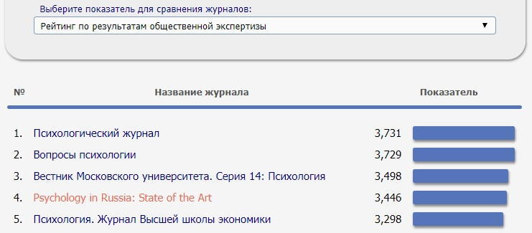
Топ-5 результатов общественной экспертизы научных психологических журналов (по данным РИНЦ).

Slide 16
2018 год
Журнал Psychology in Russia: State of the Art вошел в перечень 100 российских журналов, отобранных для реализации программ развития
(совместный проект Минобрнауки России и НП «НЭИКОН»).

Slide 17
Основные сложности
Взаимодействие с рецензентами
Незначительное отличие статей отечественных авторов от их русскоязычных аналогов
Несмотря на рост, умеренные библиометрические показатели

Slide 18
Взаимодействие с рецензентами
Мероприятия:
Ротация редакционной коллегии
Активное привлечение к сотрудничеству специалистов международного уровня с высоким индексом Хирша (например, через тематические номера)

Slide 19
Незначительное отличие статей отечественных авторов от их русскоязычных аналогов
Проверка на антиплагиат наряду с англоязычной русскоязычной версии статьи
Усовершенствование критериев оценки статьи рецензентами

Slide 20
Умеренные библиометрические показатели
Активное позиционирование журнала в отечественных и зарубежных масс-медиа (научно-популярные интернет-издания), социальных сетях и на профильных мероприятиях
Выработка более жесткой политики рецензирования статей

Slide 21
Спасибо за внимание!

